Slide 1
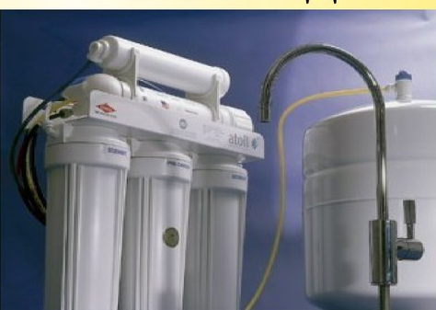
Тема урока «Адсорбция»
ГАПОУ КК«Новороссийский колледж строительства и экономики»
Дисциплина «Тепломассообмен»
Автор Брагина Е.Н.

Slide 2
Цель
Изучить процесс адсорбции и его практическое применение

Slide 3
Задачи
Иметь представление о выборе методов очистки
Понимать сущность процесса адсорбции и выбора адсорбента
Знать оборудование для процессов адсорбции

Slide 4
Содержание
1 Понятие адсорбции
2 Адсорбенты
3 Применение адсорбции
4 Виды адсорбции
5 Аппараты для адсорбционной очистки

Slide 5
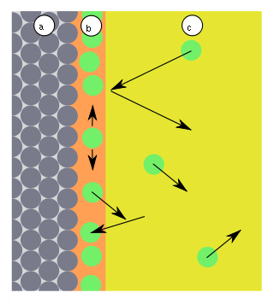
1 Понятие адсорбции
Адсорбция – самопроизвольное изменение концентрации компонента в поверхностном слое по сравнению с объемом фазы
a) адсорбент (твердая фаза),
b) адсорбат,
c) адсорбтив (газовая фаза)

Slide 6
Причиной возникновения процесса адсорбции являются силы притяжения, существующие между атомами, молекулами и ионами в твердом состоянии (нескомпенсированность силовых полей частиц), позволяющие частицам на поверхности, притягивать и удерживать другие вещества - газы и жидкости.

Slide 7
Адсорбируемая молекула газа задерживается на твердой поверхности, причем этот процесс сопровождается выделением тепла в количестве, часто близком к величине теплоты конденсации, то есть адсорбция всегда является экзотермическим процессом.
Следовательно, при осуществлении адсорбции желательно охлаждение слоя адсорбента или предварительное охлаждение подаваемого газа.

Slide 8
2 Адсорбенты
Адсорбенты, используемые для обработки газов в стационарных слоях, обычно гранулируются.
При этом особое внимание уделяется размеру гранул, от которого зависит сопротивление газовому потоку.
Для ожиженных и движущихся адсорбционных слоев большое значение имеет и твердость частиц адсорбента, поскольку в этих случаях желательно по возможности уменьшить истирание адсорбента

Slide 9
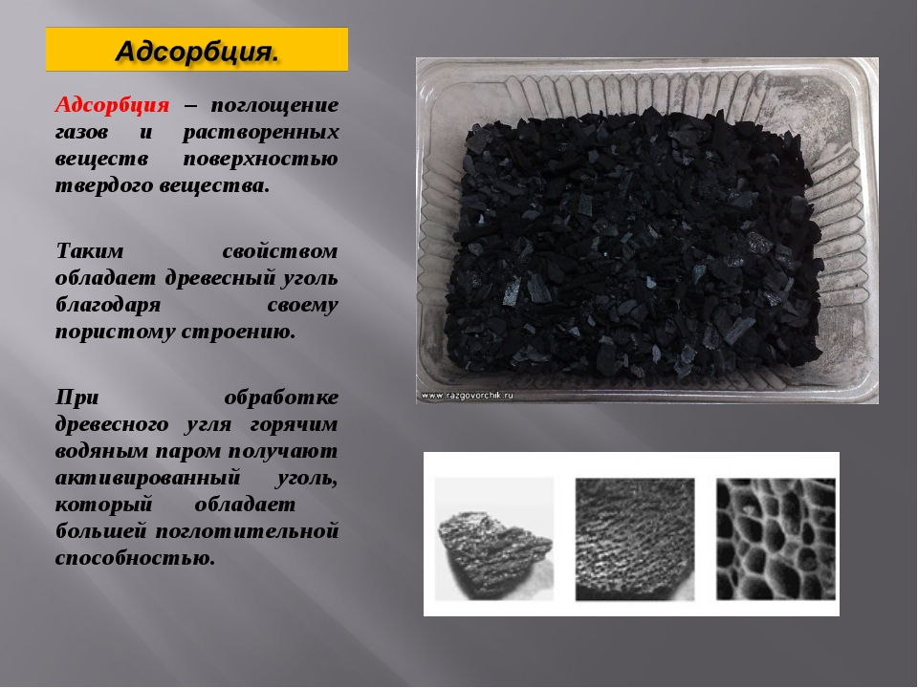
Наиболее универсальным адсорбентом - активированный уголь, удельная поверхность единицы массы которого достигает 10⁶ м²/кг.
Активированный уголь и ряд других адсорбентов применяют для очистки газов от паров органических растворителей, удаления неприятных запахов и др.

Slide 10
3 Применение адсорбции
Область применения адсорбции: обработка больших объемов газов с низкой концентрацией вредных примесей.
Адсорбция позволяет производить очистку газов при повышенных температурах.
Посредством адсорбции принципиально возможно извлечь из выбросов любой загрязнитель в широком диапазоне концентраций.

Slide 11
Однако высококонцентрированные загрязнители (ориентировочно с концентрациями более 5 г/м³) удобнее подвергать предварительной обработке (конденсацией, абсорбцией) для снижения их концентраций.
Необходима также предварительная обработка (осушка) сильно увлажненных газов.
При выборе адсорбента основное внимание уделяется его селективности и адсорбционной способности по отношению к извлекаемому компоненту.

Slide 12
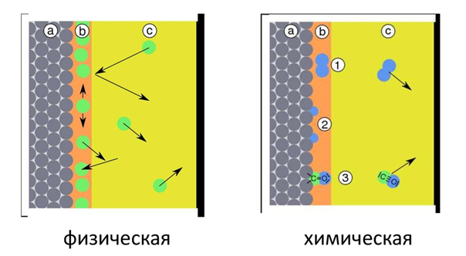
4 Виды адсорбции
Если взаимодействие между адсорбатом и адсорбентом ограничивается межмолекулярным взаимодействием и является проявлением физических сил (например, индукционное, электростатическое взаимодействие), то такой процесс носит название физической адсорбция.
При проявлении химических сил (например, перераспределение электронной плотности) в процессе взаимодействия говорят о химической адсорбции (хемосорбции).

Slide 13
Хемосорбция, как правило, процесс необратимый, то есть десорбция адсорбированного вещества может быть осуществлена только при удалении некоторого количества твердого адсорбента.
В качестве примера можно привести кислород, который настолько сильно адсорбируется на активированном угле, что удалить его с поверхности можно только в виде СО или СО₂.
При хемосорбции в качестве адсорбента используют водные растворы солей, органические вещества и водные суспензии различных веществ.

Slide 14
5 Аппараты для адсорбционной очистки
Аппараты для адсорбционной очистки газов представляют собой вертикальные, горизонтальные или кольцевые емкости, заполненные пористым адсорбентом, через слой которого пропускается поток очищаемого газа.

Slide 15
За время контакта загрязнения задерживаются поверхностью адсорбента, а из аппарата выводится газ, который может содержать инертные примеси, не взаимодействующие с адсорбентом или незначительно им поглощаемые.
Регенерацию адсорбента проводят продувкой нагретым водяным паром.

Slide 16
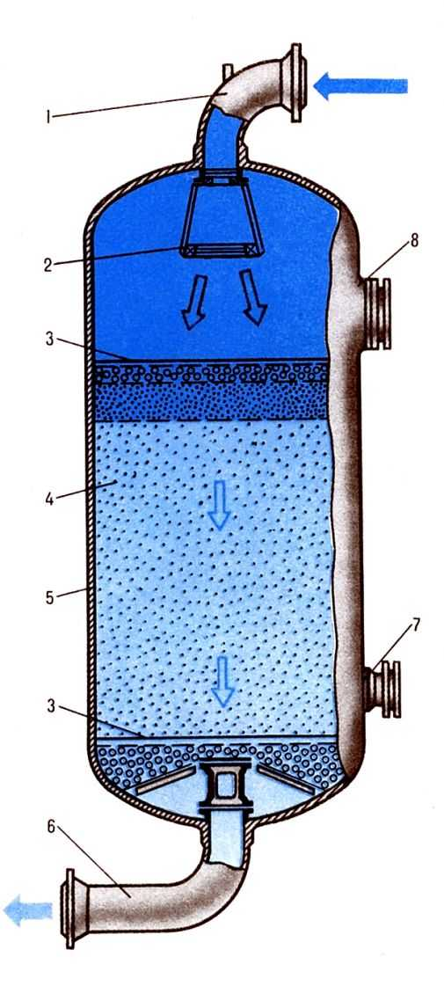
Адсорбционная колонна
Аппарат для поглощения одного или нескольких компонентов из смеси газов или раствора твердым веществом - адсорбентом. Применяется при извлечении из газов и жидкостей различных веществ, содержащихся в небольших концентрациях, летучих растворителей из их смесей c воздухом или каким-либо газом, в процессах осушения и очистки природных газов и т.п.
B качестве адсорбента используются твёрдые пористые вещества c большой удельной поверхностью - активные угли, цеолиты, силикагель, ионообменные смолы (иониты) и др.
1 - штуцер для входа газа; 2 - распределитель газового потока; 3 - сетка; 4 - адсорбент; 5 - корпус; 6 - штуцер для отвода газа; 7 - люк для выгрузки адсорбента; 8 - люк для загрузки адсорбента.

Slide 17
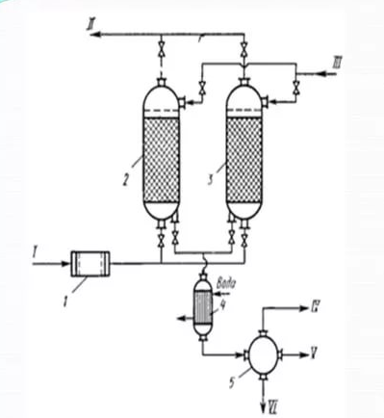
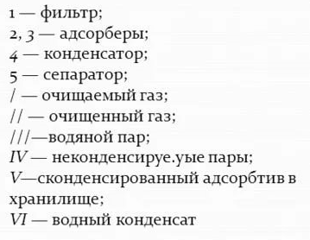
Схема адсорбционной газоочистной установки

Slide 18
Вопросы для контроля
Дайте определение адсорбции
Что является причиной возникновения процесса адсорбции
Назовите наиболее универсальный
Какая область применения адсорбции
Что используют в качестве адсорбента при хемосорбции
Что представляют собой аппараты для адсорбционной очистки газов

Slide 19
Литература
Савиновских А.Г. Основы технической термодинамики[Электронный ресурс]: учебное пособие для СПО/ Савиновских А.Г., Коробейникова И.Ю., Новикова Д.А.—доступа: http://www.iprbookshop.ru/86069.html.— ЭБС «IPRbooks»

